Slide 1
শুভেচ্ছা স্বাগতম

Slide 2
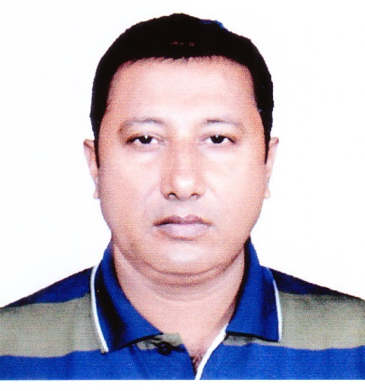
পরিচিতি
মৃত্যুঞ্জয় কুমার কুণ্ডু
দিঘলিয়া উচ্চবিদ্দ্যালয়
লোহাগড়া,নড়াইল

Slide 3
পাঠ পরিচিতি
শ্রেণীঃ দশম
বিষয়ঃ জীব বিজ্ঞান
অধ্যায় : অষ্টম (মানব রেচন প্রক্রিয়া)
তারিখঃ০৬/০৯/২০১৯
ই-মেইলঃmjoykundu@gmail.com
মোবাইল নম্বরঃ০1716841586

Slide 4
শিখন ফল
মানুষের রেচন ব্যাখ্যা করতে পারবে
বৃক্কের গঠন ও কাজ বর্ণনা করতে পারবে
নেফ্রনের গঠন ও কাজ বর্ণনা করতে পারবে
ডায়ালাইসিস বর্ণনা করতে পারবে

Slide 5
মানব রেচনতন্ত্র

Slide 6
বৃক্ক

Slide 7
নেফ্রন

Slide 8
নীচের ভিডিওটি দেখি

Slide 9
মূল্যায়ন
1
9
2
10
11
3
17
4
12
13
5
14
6
7
15
16
8

Slide 10
বাড়ির কাজ
বৃক্ক সুস্থ রাখার উপায় লিখে আনবে।

Slide 11
ধন্যবাদ

